Slide 1
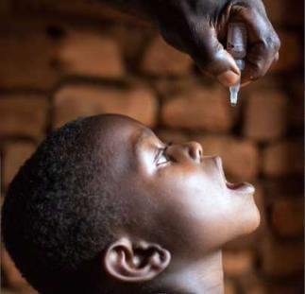
REVUE ANNUELLE 2025 DU PEV
Groupe surveillance
Decembre 2025
October 2024

Slide 2
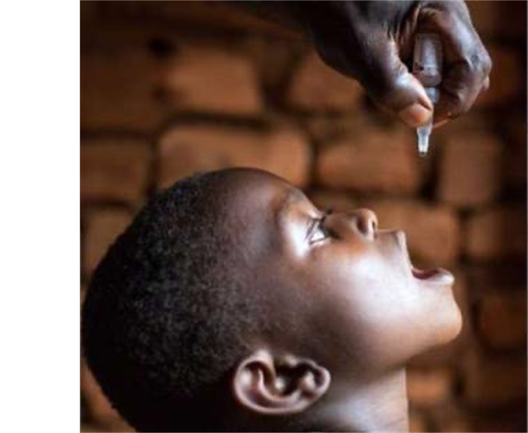
Rappel des objectifs
01
PLAN
Surveillance rougeole/PFA/FJ/TNN
02
Surveillance Sentinelle
03
Analyse FFOM
04
05
Problèmes /Défis
06
Piste de solution/Recommandations
07
Actions prioritaires 2025
October 2024

Slide 3
OBJECTIFS
PAO
Cibles 2025
SNV
Maintenir le statut de pays libre de circulation de polio virus;
Maintenir le statut de pays ayant éliminé le TNN
Eliminer la rougeole, la rubéole et les épidémies de fièvre jaune à l’horizon 2030
Renforcer la surveillance de MAPI
Renforcer la surveillance en site sentinelle de MBP , ROTA, IIA, SRC
Maintenir le statut de pays libre de circulation de polio virus;
Maintenir le statut de pays ayant éliminé le TNN
Eliminer la rougeole, la rubeole et les épidémies de fièvre jaune
Renforcer la surveillance de MAPI
Renforcer la surveillance en site sentinelle de MBP , ROTA, IIA, SRC
Taux de PFA NP ≥ 3 pour 100 000 enfants de moins de 15 ans
Taux d’adéquation des échantillons des selles ≥ 80% dans toutes les provinces
les investigations dans les 72H et ripostes aux flambées épidémiques de rougeole-rubéole et de FJ ( 80%),
les investigation et riposte autour des cas de TNN ( 80%),
les indicateurs de la surveillance sentinelle du Rotavirus, des MBP et de la SRC (80% pour tous les indicateurs);
Investigation autour des MAPI Graves notifiés(100%)
Classification des cas de MAPI graves (100%)
Revue annuelle PEV 2025
3

Slide 4
RESULTATS
October 2024

Slide 5
RESULTATS PROCESSUS
October 2024

Slide 6
Mise en œuvre des activités de PAO(1/4)
N° | Activités | INDICATEUR | NIVEAU DE REALISATION | RESULTATS OBTENUS | OBSERVATION
1 | Organiser les réunions de la commission surveillance | Nombre de réunions tenues / planifiées | 6/12 | 6 réunions ont été tenues avec comptes rendus disponibles | Relance tardif des activités Chevauchement des activités Intégrer les réunions de la commission surveillance à d’autres réunions de surveillance impliquant toutes les parties prenantes
2 | Organiser les réunions mensuelles de coordination des activités de laboratoire entre INRB, PEV et partenaires | Nombre de réunions tenues / planifiées | 8/12 | 8 réunions de coordination, ont été tenues avec comptes rendus pour analyser les données de la surveillance au cas par cas des MPV et autres MPE (Mpox), soit un taux de réalisation de 58,3% (comptes rendus disponibles et partagés) | Les 3 autres réunions n’ont pas été tenues du fait de conflit d’agenda
3 | Organiser l’atelier de rédaction de la documentation sur l'avancement vers l'élimination de la rougeole et de la rubéole, 2024 | Disponibilité du document de mise à jour |  |  | Fonds n’ont pas été rendu disponibles La documentation sera faite pour 2 années successisves
4 | Organiser l’atelier de rédaction de la documentation des mises à jour annuelle polio, 2024 | Disponibilité du document de mise à jour | Réalisée | Le manuel de mise à jour annuelle de 2024 a été rédigé par les comités nationaux de certification de la poliomyélite | Le manuel a été transmis à la commission régionale de certification pour l’Afrique avec tous les annexes le 30 avril 2024

Slide 7
Mise en œuvre des activités de PAO(2/4)
N° | Activités | INDICATEUR | NIVEAU DE REALISATION | RESULTATS OBTENUS | OBSERVATION
5 | Assurer l'appui technique et financier au fonctionnement aux comités nationaux Polio et le comité de verification de l'elimination de la rougeole et rubeole( CNV) | Proportions des fonds mobilisés pour le fonctionnement du comité national de verification/Attendus |  | Tenue des réunions par le CNEP pour la classification des cas PFA avec les échantillons inadéquats et les réunions de CNC Mission de monitorage des flacons de nVPO2 dans 6 provinces en cours | Les fonds pour le CNV Rougeole-Rubeole n’ont pas été disponible
6 | Assurer les supervisions et suivi du fonctionnement des sites de surveillance sentinelle Rota,MBP,IIA et SRC | Nombre de visites des sites effectuées / planifiées |  | Les supervisons ont été réalisées dans 5 provinces au premier semestre | A ce jour les fonds disponibles ont été utilisés pour la gestion de MAPI de la campagne de rattrapage RR
7 | Organiser l'investigation et les réunions de classification des MAPI graves par le CNIE-MAPI | Proportion des cas de MAPI graves classifiés/investiguées |  | 14 cas de MAPI graves ont été classifiés et 6 cas contrôle qualité ont été revue Actualisation des projets d’arrêté du CNIE MAPI
8 | Organiser les revues des activités de surveillance des MPV dans les provinces(Haut-Lomami, Tanganyika, Sud-Kivu,Tshopo, Lualaba, Maniema, Nord-Ubangi et Sud-Ubangi) | Nombre des revues organisées/prévues |  | Fonds non disponibles | Fonds non disponible

Slide 8
Mise en œuvre des activités de PA(3/4)
N° | Activités | INDICATEUR | NIVEAU DE REALISATION | RESULTATS OBTENUS | OBSERVATION
9 | Organiser les supervisions formatives dans les provinces (Nord Kivu, Kwilu, Tanganyika, Haut-Lomami, Kinshasa, Haut-Katanga et Sankuru) | Proportion des provinces supervisées/planifiés |  |  | Fonds non disponible Les supervisions des activités de la vaccination de routine et des AVS ont été mise en contribution pour renforcer la surveillance
10 | Appuyer financièrement le fonctionnement des 26 sites de surveillance environnementale dans les Provinces (Kinshasa, Kongo Central, Tshopo, Haut-Katanga,Maniema, Equateur,kwilu et Lualaba) | Fonds rendus disponibles/attendus |  | Fonds T1, T2, T3 déjà rendus disponibles pour tous les sites | T4 en cours
11 | Étendre les sites de surveillance à 4 nouvelles provinces | Nbre des nouveaux sites SE fonctionels mise en place/prévus |  |  | Fonds non disponible
12 | Organiser les ripostes dans le délai autour des cas confirmés de MPV | La proportion des ripostes organisés autour des cas |  |  | Seule la riposte au cas de cVDPV de la Province du Kongo Central a été réalisée dans le temps
13 | Acquérir les Kits des prélèvements et les portes echantillons (PFA,Rougeole et Fièvre jaune) | Nbre des kits reçus/prévus |  | Acquisition de 20 000 kits rougeole, 10 000 kits PFA et 2000 portes échantillons

Slide 9
Mise en œuvre des activités de PAO(4/4)
N° | Activités | INDICATEUR | NIVEAU DE REALISATION | RESULTATS OBTENUS | OBSERVATION
14 | Agrandissement de l'espace de travail du laboratoire de la surveillance environnementale | PM |  | Aménagement de l’espace pour la conservation des échantillons et des boîtes isothermes au laboratoire par l’OMS et la FBG | Dotation en containers pour le stockage des matériels
15 | Organiser les missions conjointes de supervision et d’investigation des cas compatibles Polio par le comité Polio et le Secrétariat technique | % des missions conjointes réalisées |  |  | Fonds non disponibles Les investigations sont réalisées par les ECZ avec l’appui des AT
16 | Organiser la revue des sites de surveillance environnementale dans les 8 provinces ciblées (Kinshasa, Haut Katanga, Kongo Central, Tshopo, Maniema, Equateur, Kwilu et Lualaba) | % des sites de surveillance environnementale revus |  | Les revues ont été réalisées pour 3 provinces sur 8 en 2025 | Les provinces concernées n’avaient pas reçu les missions d’évaluation en 2024
17 | Appuyer les investigations approfondies des flambées épidémiques de rougeole dans les provinces pour faciliter la riposte | % des flambées de rougeole investiguées |  |  | Retard de validation de la requête global n’a pas permi de réaliser les missions d’investigation

Slide 10
PERFORMANCES DES INDICATEURS
October 2024

Slide 11
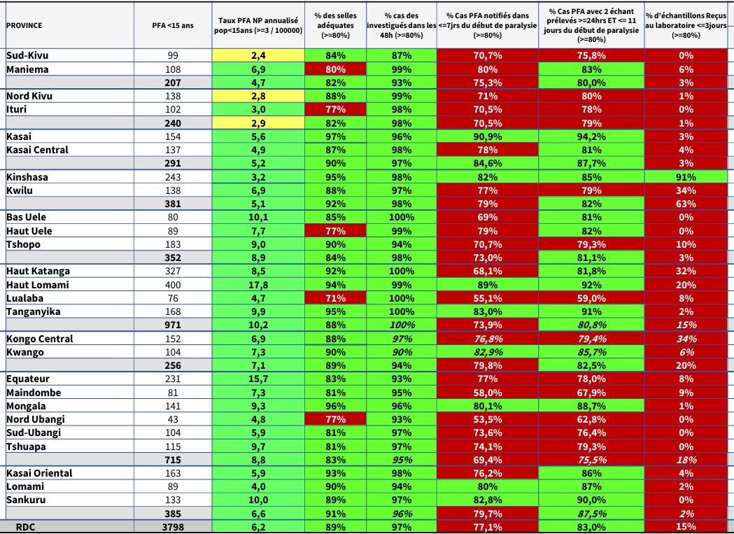
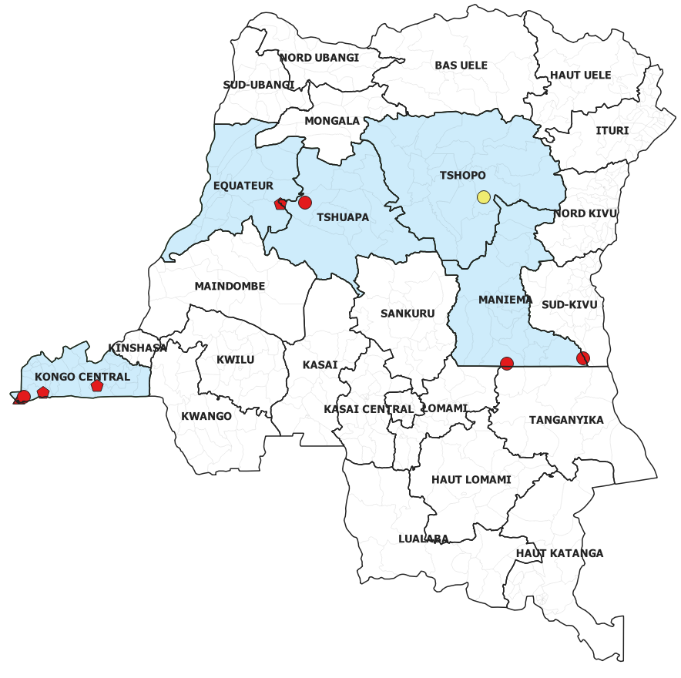
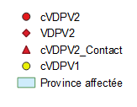
Performance des indicateurs de la surveillance PFA S1-48_2025
Indicateurs | 2023 | 2024 | 2025
Total cas PFA notifiés en | 4 707 | 5476 | 37978
Nombre Zones de santé notifiant | 517 (99,6%) | 518 (99,8%) | 511 (98,5%)
Taux de PFA Non Polio annualisé | 7,4 | 9,1 | 6.2
% de cas de PFA adéquats | 83% | 85% | 89%
% provinces ayant atteint 2 indicateurs | 77% | 81% | 73,1%
Taux Entérovirus Non Polio | 12,3 | 8,6 | 15,3
Distribution de Cas poliovariants(PFA &contact) en 2025
Provinces ayant atteints les deux indicateurs: 19
Revue annuelle PEV 2025

Slide 12
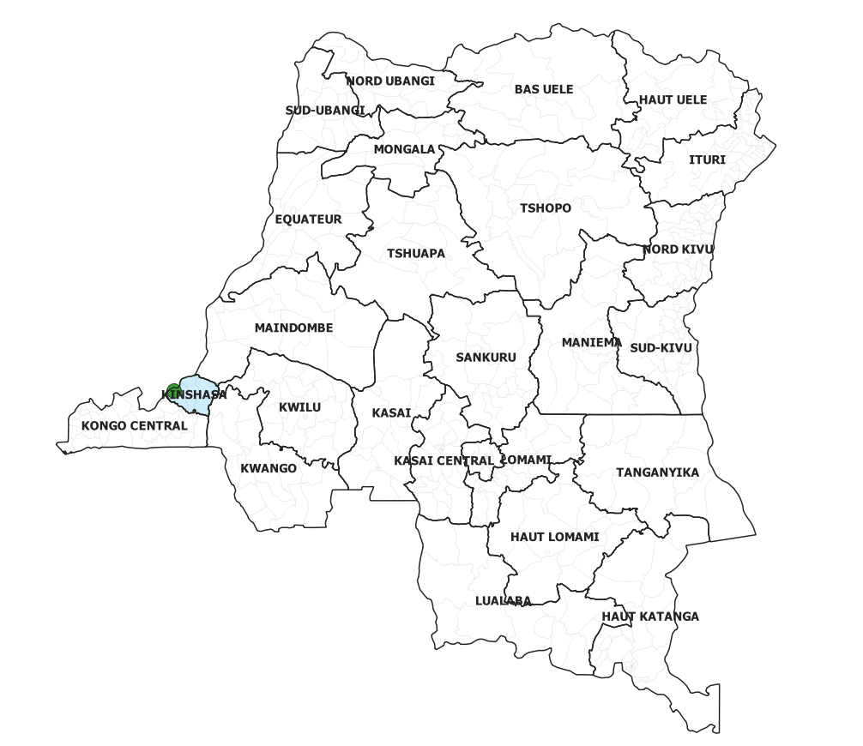
Performance des indicateurs de la surveillance environnementaleS1-48_2025
Indicateurs | 2023 | 2024 | 2025
% d'échantillons reçus par rapport aux attendu | 89% | 90% | 87%
% échantillons reçus dans les delai de 3 jours | 55, 3% | 70% | 67%
Taux d’isolement d’Entérovirus | 32,64% | 22% | 22%
cVDPV env en 2025
Revue annuelle PEV 2025

Slide 13
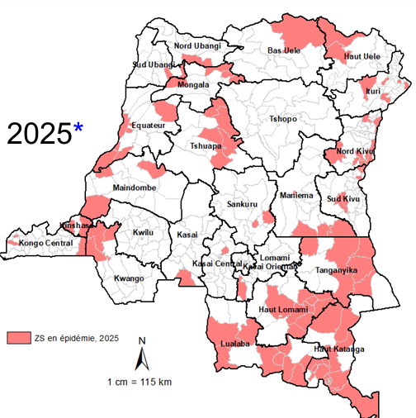
Performance des indicateurs de la Surveillance rougeole_S1-S48_2025
Provinces | Proportion de cas notifiés et prélevés | % ZS en Epidemie | Taux annualisé des éruptions febriles non rougeoleuses | % ZS ayant notifié au moins 1 cas suspect avec prélèvement
Bas-Uélé | 15% | 9% | 2,1 | 64%
Equateur | 34% | 44% | 8,4 | 94%
Haut-Katanga | 86% | 93% | 7,8 | 96%
Haut-Lomami | 2% | 88% | 4,4 | 100%
Haut-Uélé | 14% | 15% | 1,1 | 46%
Ituri | 7% | 14% | 1,9 | 53%
Kasai | 53% | 28% | 0,5 | 67%
Kasai-Central | 20% | 4% | 1,7 | 38%
Kasai-Oriental | 8% | 26% | 2,2 | 95%
Kinshasa | 182% | 83% | 2,0 | 106%
Kongo Central | 6% | 23% | 1,5 | 77%
Kwango | 43% | 21% | 0,6 | 50%
Kwilu | 16% | 21% | 1,7 | 58%
Lomami | 5% | 13% | 2,5 | 81%
Lualaba | 37% | 63% | 2,0 | 86%
Maindombe | 1% | 21% | 2,1 | 50%
Maniema | 10¨% | 33% | 6,5 | 67%
Mongala | 1% | 33% | 1,7 | 92%
Nord-Kivu | 107% | 47% | 1,2 | 82%
Nord-Ubangi | 3% | 9% | 1,7 | 64%
Sankuru | 1% | 13% | 1,2 | 56%
Sud-Kivu | 24% | 15% | 1,7 | 35%
Sud-Ubangi | 4% | 19% | 4,0 | 35%
Tanganyika | 54% | 82% | 7,0 | 100%
Tshopo | 2% | 0% | 1,7 | 61%
Tshuapa | 1% | 42% | 11,6 | 92%
Indicateurs | 2023 | 2024 | 2025
Proportion de cas notifiés et prélevés( ≥ 80%) | 8% | 6,0% | 8,9%
Tx annualisé de cas investigues (≥ 1/100,000) | 5,6 | 5,2 | 5,8
Rougeole IgM+(< 10%) | 58% | 48% | 47%
Flambées rougeole confirmées au labo | 113 | 191 | 142
Nbre ZS ayant enregistré une Epidemie | 316 | 191 | 181
Taux annualisé des éruptions febriles non rougeoleuses(≥2/100000 hab) | 5 | 3 | 3,1
ZS ayant notifié au moins 1 cas suspect avec prélèvement | 67% | 78% | 72%
Taux annualisé des éruptions febriles non rubéoleuses | 3,6 | 4,4 | 2,7
ZS en épidémie de rougeole en 2025
Revue annuelle PEV 2025

Slide 14
Performance des indicateurs de surveillance de la Fievre jauneS1-48_2025
Provinces | Cas suspects notifés et investigués cas/cas | % cas investigués avec prélèvement | % cas reçus au labo avec résultats | % de ZS ayant prélevé au moins 1 cas suspect | Cas IgM+ | cas confirmé
Bas Uele | 79 | 57 | 13 | 82 |  | 0
Equateur | 60 | 55 | 27 | 72 |  | 0
Haut Katanga | 39 | 74 | 17 | 41 |  | 0
Haut Lomami | 27 | 107 | 7 | 56 |  | 0
Haut Uele | 26 | 42 | 18 | 54 |  | 0
Ituri | 10 | 30 | 0 | 8 |  | 0
Kasai | 53 | 51 | 22 | 67 |  | 0
Kasai Central | 7 | 71 | 0 | 19 |  | 0
Kasai Oriental | 11 | 64 | 57 | 26 | 1 | 1
Kinshasa | 52 | 102 | 15 | 60 |  | 0
Kongo Central | 81 | 81 | 21 | 65 |  | 0
Kwango | 58 | 33 | 0 | 50 | 1 | 1
Kwilu | 20 | 115 | 26 | 42 |  | 0
Lomami | 24 | 54 | 54 | 38 |  | 0
Lualaba | 5 | 60 | 33 | 21 |  | 0
Maindombe | 34 | 24 | 38 | 14 |  | 0
Maniema | 58 | 7 | 0 | 11 |  | 0
Mongala | 21 | 43 | 22 | 42 |  | 0
Nord Kivu | 0 | 0 | 0 | 0 |  | 0
Nord Ubangi | 36 | 64 | 17 | 82 |  | 0
Sankuru | 30 | 67 | 0 | 44 |  | 0
Sud Kivu | 2 | 0 | 0 | 0 |  | 0
Sud Ubangi | 63 | 43 | 22 | 75 |  | 0
Tanganyika | 13 | 62 | 0 | 55 |  | 0
Tshopo | 34 | 88 | 3 | 61 |  | 0
Tshuapa | 318 | 54 | 28 | 100 | 3 | 3
RDC | 1 161 | 1 448 | 440 | 1 185 | 5 | 5
Indicateurs | 2023 | 2024 | 2025
Cas suspects notifés et investigués cas/cas |  | 244 | 667
% cas investigués avec prélèvement | 43% | 47% | 57%
% cas reçus au labo avec résultats | 46% | 31% | 20%
% de ZS ayant prélevé au moins 1 cas suspect | 50% | 47% | 40%
cas confirmé par le laboratoire regional | 4 | 3 | 0
Revue annuelle PEV 2025

Slide 15
Performance des indicateurs de TNN de S1-48_2025
Provinces | % de ZS ayant notifié au moins un cas | % de cas investigués | % Riposte au tour de cas
Bas-Uélé | 81% | 47% | 67%
Equateur | 83% | 12% | 10%
Haut-Katanga | 19% | 0% | 0%
Haut-Lomami | 38% | 6% | 0%
Haut-Uélé | 46% | 18% | %
Ituri | 8% | 50% | 0%
Kasai | 56% | 0% | 0%
Kasai-Central | 12% | 0% | 0%
Kasai-Oriental | 5% | 0% | 0%
Kinshasa | 6% | 0% | 0%
Kongo Central | 6% | 0% | 0%
Kwango | 36% | 0% | 0%
Kwilu | 21% | 0% | 0%
Lomami | 31% | 0% | 0%
Lualaba | 21% | 0% | 0%
Maindombe | 43% | 8% | 0%
Maniema | 78% | 0% | 0%
Mongala | 83% | 24% | 17%
Nord-Kivu | 12% | 0% | 0%
Nord-Ubangi | 45% | 0% | 0%
Sankuru | 81% | 0% | 0%
Sud-Kivu | 12% | 0% | 0%
Sud-Ubangi | 63% | 0% | 0%
Tanganyika | 100% | 0% | 0%
Tshopo | 13% | 21% | 46%
Tshuapa | 38% | 0% | 0%
Indicateurs | 2023 | 2024 | 2025
% de ZS ayant notifié au moins un cas | 154 | 182 | 178
% de cas investigués | 13% | 22% | 20%
% Riposte au tour de cas | 15% | 22£ | 21%
Revue annuelle PEV 2025

Slide 16
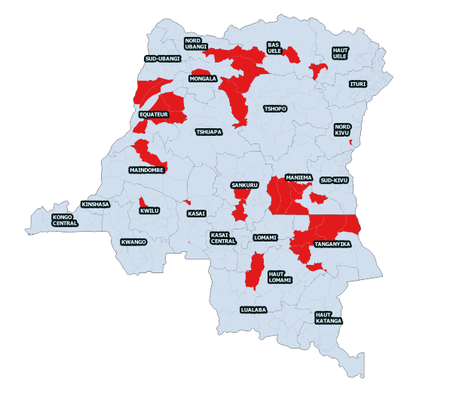
Performance des indicateurs de TNN de S1-48_2025
Province | ZS
BAS-UELE | AKETI
EQUATEUR | BASANKUSU
EQUATEUR | BIKORO
EQUATEUR | BOLOMBA
EQUATEUR | BOMONGO
BAS-UELE | GANGA
BAS-UELE | LIKATI
EQUATEUR | MAKANZA
EQUATEUR | MONIEKA
EQUATEUR | WANGATA
HAUT-LOMAMI | KANIAMA
HAUT-LOMAMI | MULONGO
HAUT-UELE | ISIRO
KASAI | ILEBO
KASAI | KALONDA OUEST
KWILU | VANGA
MAINDOMBE | INONGO
MANIEMA | ALUNGULI
MANIEMA | KAMPENE
MANIEMA | KIBOMBO
MANIEMA | KINDU
MANIEMA | KUNDA
MANIEMA | SAMBA
MANIEMA | SARAMABILA
MANIEMA | TUNDA
MONGALA | LISALA
NORD-KIVU | BIRABIDJO
NORD-UBANGI | ABUZI
SANKURU | LUSAMBO
SANKURU | VANGAKETE
TANGANYIKA | ANKORO
TANGANYIKA | KABALO
TANGANYIKA | MBULALA
TANGANYIKA | NYEMBA
TANGANYIKA | NYUNZU
TSHOPO | YAHUMA
TSHOPO | YALIMBONGO
ZS AYANT DEPASSÉ LE SEUIL D’ELIMINATION
Revue annuelle PEV 2025

Slide 17
N° | Province | MAPI non graves |  |  | MAPI Graves
 |  | DHIS2 | ODK | Vigibase | DHIS2 | Vigibase | ODK
1 | Bas-uele | 250 | 8 | 5 | 14 | 0 | 0
2 | Equateur | 123 | 2 | 1 | 6 | 0 | 2
3 | Haut-katanga |  | 52 | 6 |  | 1 | 8
4 | Haut-lomami | 362 | 6 | 9 | 48 | 2 | 11
5 | Haut-uele | 50 | 18 |  | 5 | 1 | 2
6 | Ituri | 174 | 1 | 3 | 3 | 0 | 3
7 | Kasai | 994 | 1 | 3 | 61 | 0 | 1
8 | Kasai-central | 355 | 2 | 1 | 4 | 0 | 2
9 | Kasai-oriental | 210 | 4 | 3 | 2 | 0 | 3
10 | Kinshasa | 3 717 | 23 | 1019 | 35 | 10 | 10
11 | Kongo-central | 230 | 4 | 41 | 28 | 4 | 5
12 | Kwango | 953 | 2 | 9 | 34 | 1 | 0
13 | Kwilu | 485 | 1 | 0 | 40 | 0 | 1
14 | Lomami | 154 | 1 | 0 | 8 | 0 | 0
15 | Lualaba | 644 | 1 | 2 | 23 |  | 2
16 | Maindombe | 267 | 0 | 1 | 16 | 0 | 0
17 | Maniema | 2 317 | 7 | 8 | 14 | 0 | 0
18 | Mongala | 319 | 9 | 1 | 18 | 0 | 2
19 | Nord-kivu | 299 | 8 | 66 | 13 | 1 | 5
20 | Nord-ubangi | 214 | 6 | 0 | 3 | 0 | 0
21 | Sankuru | 325 | 7 | 20 | 14 | 0 | 2
22 | Sud-kivu | 1 231 | 1 | 0 | 28 | 0 | 1
23 | Sud-ubangi | 1 214 | 18 | 38 | 41 | 2 | 0
24 | Tanganyika | 330 | 11 | 2 | 28 | 0 | 3
25 | Tshopo | 3 894 | 4 | 16 | 22 | 0 | 1
26 | Tshuapa | 3 523 | 9 | 0 | 48 | 0 | 0
 | Total | 22 634 | 206 | 1254 | 554 | 22 | 71
Surveillance de MAPI
Type MAPI | 2024 | 2025
MAPI non grave | 6545 | 1254
MAPI grave | 1555 | 554
Total MAPI | 6700 | 1307
Antigène/Produit de santé | 2025 | Penta | BCG | Rota | PCV13 | VPI | VPOb | R21 M. | nVPO2 | MVA-BN
MAPI grave notifiées | 71
MAPI grave invistiguée | 36
MAPI grave classifiées | 14 | 6 | 1 | 4 | 4 | 2 | 5 | 1 | 3 | 3
Revue annuelle PEV 2025

Slide 18
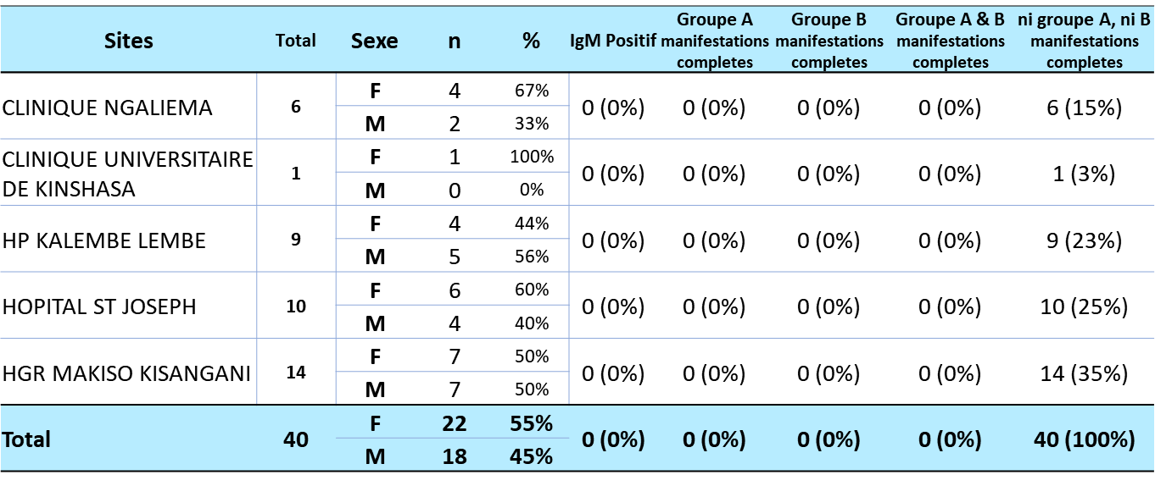
Surveillance Sentinelle
Notification SRC par site et par sexe 20225
Notification Méningite en milieu pédiatrique par site 2025
Non du Site | Nombre de cas suspects de méningites | Nombre de cas suspects de méningites avec PL effectuée (>90%) |  | Nombre de cas avec resultats de laboratoire reçus (>90%) |  | Nombre de cas avec resultats de culture laboratoire reçus (>90%) |  | Nombre de cas probable de méningite bactérienne (20%) |  | Nombre de cas probable de méningite bactérienne décédés |  | Cas probables de méningite avec Nm identifiés avec latex, culture ou PCR |  | Cas suspects de méningite avec Pneumocoque identifiés avec latex, culture ou PCR (20%)
 | n | n | % | n | % | n | % | n | % | n | % | n | % | n | %
Centre Hospitalier de Kingasani | 18 | 18 | 100% | 18 | 100% | 17 | 94% | 4 | 22% | 0 | 0 | 0 | 0 | 0 | 0
Hopital provincial de Sendwe/Watoto | 25 | 20 | 80% | 1 | 5% | 1 | 5% | 1
Hopital pédiatrique de Kalembelembe | 48 | 0 | 0 | 0 | 0 | 0 | 0 | 0 | 0
Total | 91 | 38 | 41,8% | 19 | 50% | 17 | 94% | 4 | 22% | 0 | 0% | 0 | 0% | 0 | 0%
Revue annuelle PEV 2025

Slide 19
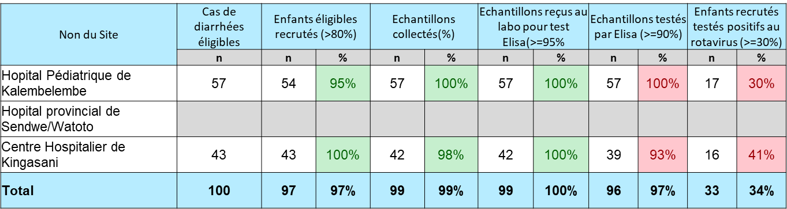
Surveillance Sentinelle
Notification diarrhée à Rotavirus par site 2025
Notification Invagination Intestinale Aigue par site 2025
Sites | Nombre de cas des IIA <12 mois d’âge dans la base | % des cas avec confirmation de vaccination | N (%) des cas des IIA qui sont décédés
CUK | 10 | 9 | 0%
HGK | 3 | 2 | 0%
HPK | 11 | 11 | 0%
Total | 24 | 22 | 0%
Revue annuelle PEV 2025

Slide 20
ANALYSE FFOM/LEÇONS APPRISES -BONNE PRATIQUE
October 2024

Slide 21
Forces - Faiblesses - Opportunités - Ménaces
Faiblesses
Forces
Rupture des kits de collectes des échantillons pour la surveillance sentinelle;
Faible rapportage des ripostes autour des cas de TNN, Rougeole
Faible notification des cas de MAPI en routine
Réduction du nombre des MPV notifiées
Faible proportion des échantillons qui arrivent dans le délai au laboratoire
Faible taux d’isolation d’entérovirus dans les sites de surveillance environnementale de la Polio (18,5%)
Les appuis pendant les AVS pour le renforcement de la surveillance active,
Maintient de taux de PFA non polio à plus de 3 pour 100 000 enfants NB: il s’agit d’un atout interne (leadership, innovation, mobilisation, stratégie, approche) ayant contribué à l’atteinte des bons résultats;
Introduction de la surveillance eSurv Companion avec validation des sites dans 19 provinces
Appui des différents comités indépendants(CNC polio, CNV rougeole, CNIE-MAPI)
Menaces
La réduction de financement de partenaires à la vaccination;
Revue annuelle PEV 2025

Slide 22
Problèmes prioritaires-Defis
Problèmes prioritaires
Defis
L’accessibilité géographique difficile dans certaines parties du pays;
Les contraintes sécuritaires dans les provinces de Nord Kivu, Sud Kivu, Ituri et partiellement Mai Ndombe;
Elimination des épidémies de poliovarient d’ici fin 2026;
Mettre fin aux épidémies recurrentes de rougeole et rubeole;
Organisation des ripostes dans le delai au tour de cas de polio, de rougeole-rubeole et Fièvre jaune
Faible proportion des échantillons reçu au laboratoire dans le 3 jours après prélèvement soit 15%;
Retard de notification, investigation des MPV;
Discordance des données entre les différentes bases;
Revue annuelle PEV 2025

Slide 23
Leçons apprises - Bonne pratique
Leçons apprises
Bonne pratique
L’utilisation de la eSurv permet de récupérer les cas de PFA ayant échappé à la surveillance passive;
Le prélèvement composite des eaux usées pour la surveillance environnementale a permis de sortir les sites non productives
Revue annuelle PEV 2025

Slide 24
RECOMMANDATION/
ACTION PRIORITAIRE POUR 2025
October 2024

Slide 25
Recommandations
Renforcer le mécanisme d’analyse des données et de suivi des antennes afin d’assurer les notifications et rapportage prompte
Mettre en temps à la disposition des acteurs les fonds destinés aux activités planifiées
Organiser les supervisions formatives avec focus sur les ZS et antennes moins performantes
Etendre la surveillance sentinelle et la surveillance environnementale dans d’autres provinces;
Rédynamisation de la commission surveillance du PEV
Investiguer et organiser la riposte à toute épidémies de MPV et des compatibles polio;
Appui au fonctionnement de la surveillance sentinelle;
Mise en Oeuvre de e surv compagnon dans les 26 provinces
Organisation de revues trimestrielles dans les provinces prioritaires
Revue annuelle PEV 2025

Slide 26
Actions prioritaires pour 2026
Investigations des épidémies de MPV et des compatibles polio;
Appui au fonctionnement de la surveillance sentinelle;
Poursuivre la recherche active de MPV dans le 519 ZS
Revue annuelle PEV 2025

Slide 27
EXTRA SLIDES

Slide 28
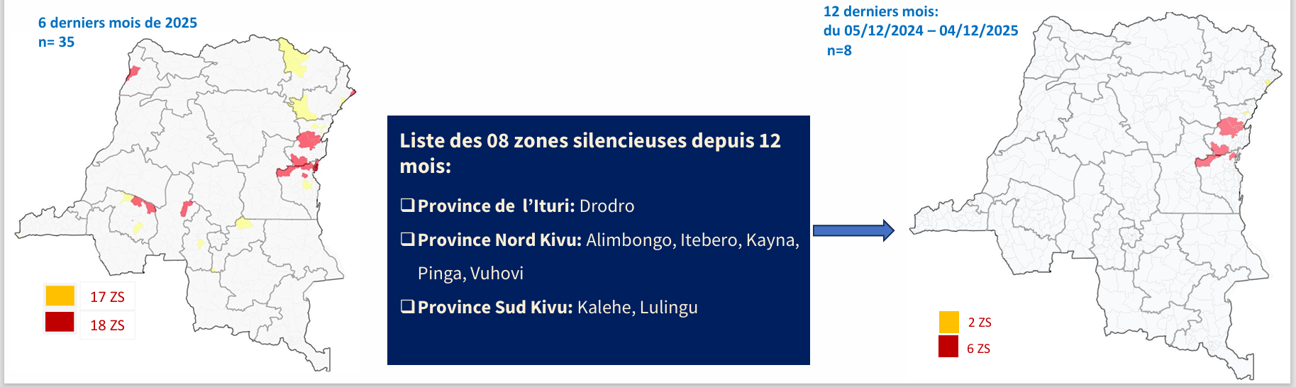
ZS SILENCIEUSES

Slide 29
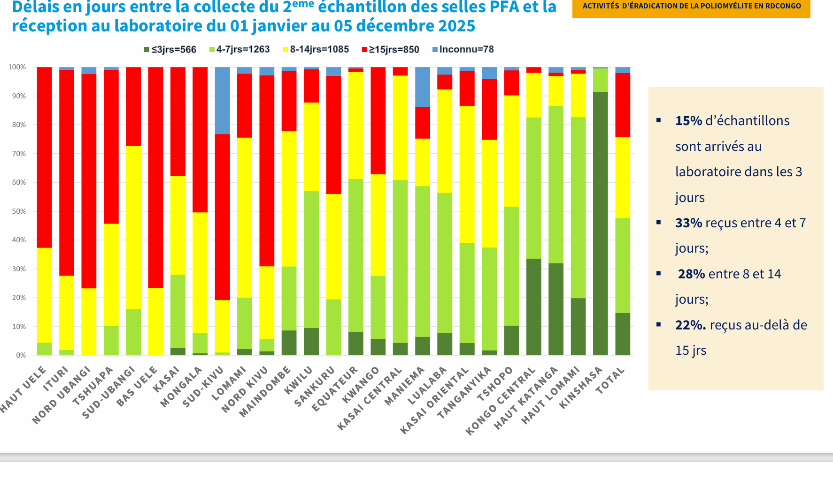
Delai en jour entre le 2eme prélevement et l’arrivé au laboratoire

